Slide 1
„Kiedy śmieje się dziecko, śmieje się cały świat.”
- Janusz Korczak
MIEJSKI PROGRAM
„WYCHOWAWCA PODWÓRKOWY”

Slide 2
CEL GŁÓWNY PROGRAMU
Przeciwdziałanie patologiom społecznym oraz zapobieganie społecznie
nieakceptowanym zachowaniom dzieci i młodzieży poprzez organizowanie
im czasu wolnego w godzinach popołudniowych,
rozwijanie ich zainteresowań oraz prowadzenie działań profilaktycznych.

Slide 3
CELE POŚREDNIE PROGRAMU
1. Wypracowanie optymalnego, dostosowanego do różnorodnych warunków modelu pracy profilaktyczno
– wychowawczej w środowisku otwartym.
2. Kształtowanie nawyku uczestnictwa w zajęciach sportowo – rekreacyjnych jako elementu profilaktyki
prozdrowotnej i przeciwalkoholowej.
3. Kształtowanie umiejętności współistnienia oraz współdziałania w grupie rówieśniczej i społecznej przez
wspólną naukę, zabawę i wybór właściwych form spędzania wolnego czasu.
4. Modyfikowanie niepożądanych zachowań, kształtowanie trwałych zasad i wartości u młodzieży ze szkół
podstawowych i średnich poprzez udział w projektach i programach profilaktycznych, warsztatach
tematycznych oraz zajęciach z komunikacji społecznej.
5. Aktywizacja społeczności lokalnej w tym głównie rodziców i opiekunów do działań na rzecz ograniczenia
zachowań ryzykownych dzieci i młodzieży, podniesienie poziomu wiedzy rodziców na temat tych zachowań
oraz budowanie efektywnych mechanizmów współpracy międzyinstytucjonalnej.
6. Pomoc w rozwiązywaniu trudności i problemów dzieci, zarówno szkolnych, socjalnych, rodzinnych
i prawnych poprzez działania korekcyjne i naprawcze.

Slide 4
KIERUNKI DZIAŁAŃ
1. Upowszechnianie i inicjowanie alternatywnych form spędzania czasu wolnego wśród dzieci
i młodzieży oraz ich rodziców.
2. Zwiększenie dostępności do masowych form spędzania czasu wolnego.
3. Rozwijanie umiejętności i zdolności dzieci i młodzieży ze środowisk zagrożonych
niedostosowaniem społecznym.
4. Zapewnienie dzieciom i młodzieży dostępu do różnorodnych form kultury, nauki i sportu.
5. Współpraca z rodzicami i opiekunami mającymi problemy wychowawcze, edukacyjne i psychologiczne.
6. Profesjonalizacja kadry wychowawców podwórkowych poprzez udział w szkoleniach i warsztatach podnoszących ich wiedzę i kompetencję.

Slide 5
Studenci i absolwenci wyższych uczelni - kierunków o profilu pedagogicznym, resocjalizacyjnym, wychowania fizycznego, turystyki i rekreacji lub innej specjalizacji, dającej możliwości rozwijania zainteresowań podopiecznych (studia dzienne i zaoczne); absolwenci w/w kierunków; osoby posiadające uprawnienia instruktorskie w różnych dziedzinach sportowych i innych, którzy spełniają następujące kryteria:
osoby niekarane;
posiadające dodatkowe specjalności o charakterze: muzycznym, plastycznym, tanecznym, sportowym, potwierdzone odpowiednimi dokumentami;
posiadające umiejętności współpracy w grupie, nawiązywania kontaktów interpersonalnych, organizowania zajęć czasu wolnego dla różnych grup wiekowych;
spełniające kryteria art. 26 ust. 2 Ustawy o wspieraniu rodziny i systemie pieczy zastępczej z dnia 9 czerwca 2011r.;
podejmą działanie jako wychowawca podwórkowy w następujących formach: praktyka studencka, umowa – zlecenie, umowa o pracę, porozumienie wolontarystyczne (zgodne z ustawą o działalności pożytku publicznego i wolontariacie).
wolontariusz powinien uzyskać akceptację koordynatora Programu do prowadzenia określonych działań.
KTO MOŻE ZOSTAĆ
WYCHOWAWCĄ PODWÓRKOWYM ?

Slide 6
Inicjowanie i nawiązywanie kontaktów z dziećmi, proponowanie wspólnych zajęć, rozrywki, rozwijania pomysłów, zachęcanie dzieci do podejmowania wspólnej pracy - urządzania placu zabaw, boiska, itp.
Poznanie środowiska lokalnego oraz ustalenie potrzeb i możliwości działania.
Wypracowanie optymalnego, dostosowanego do różnorodnych warunków modelu pracy profilaktyczno-wychowawczej w środowisku otwartym - na ulicy, podwórku, boisku i w innych miejscach spotkań dzieci i młodzieży.
Organizowanie zajęć zgodnie z kierunkiem działania wychowawcy podwórkowego np.: rozgrywek sportowych, zajęć plastycznych, tanecznych i konkursów
Kreowanie sytuacji, w których dziecko aktywnie rozwija wszystkie sfery swojej osobowości oraz buduje obraz własnej osoby.
Integrowanie środowiska lokalnego; animowanie aktywności społecznej i kulturalnej.
Organizacja i prowadzenie różnego rodzaju imprez: sportowych, tematycznych oraz integracyjnych.
Prowadzenie dokumentacji (dziennik pracy wychowawcy) oraz tworzenie scenariuszy, konspektów przy opracowywaniu mini-projektów i programów autorskich;
Poza określonym czasem pracy raz w miesiącu uczestniczy w spotkaniach o charakterze doskonalącym.
ZADANIA WYCHOWAWCY PODWÓRKOWEGO

Slide 7
DZIAŁANIA PROGRAMU RELIZOWANE
NA BIAŁOSTOCKICH OSIEDLACH:
Os. Bojary - rejon Centrum Obsługi Placówek Opiekuńczo-Wychowawczych w Białymstoku
Os. Centrum - lokal przy ul. Grochowa 4
Os. Centrum - rejon Szkoły Podstawowej nr 4
Os. Dojlidy - lokal przy ul. Dojnowska 80 A
Os. Leśna Dolina - rejon Szkoły Podstawowej nr 49
Os. Mickiewicza – rejon Szkoły Podstawowej nr 3
Os. Nowe Miasto - rejon Szkoły Podstawowej nr 50
Os. Piasta - rejon Szkoły Podstawowej nr 10 i Szkoły Podstawowej nr 19
Os. Piaski - rejon Szkoły Podstawowej nr 9
Os. Przydworcowe - rejon Szkoły Podstawowej nr 2
Os. Starosielce - lokal przy ul. Barszczańskiej 5 A
Os. Zielone Wzgórza - rejon szkoły Podstawowej nr 44 i Zespołu Szkolno-Przedszkolnego nr 5

Slide 8
Codzienne zajęcia na osiedlach w ramach podwórek, akcji, projektów.
FORMY PRACY PROGRAMU
„Trening Umiejętności Społecznych”
„Wychowywanie przez pomaganie”
„Świat Dziecka”
„Świat Nastolatka”
„Polska wschodnia oczami dziecka”
Wielokulturowy
Podwórka
Sportowe
Cyrku
Teatralne
Kulinarne
Sztuki
Akcje
Akcja Lato
Akcja Zima
Soboty tematyczne
Imprezy tematyczne
Wyjazdy profilaktyczne
Projekty

Slide 9
W kwietniu 2023 r. liczba dzieci i młodzieży biorącej udział w działaniach Miejskiego Programu „Wychowawca Podwórkowy” wyniosła ok. 290 osób, zaś liczba odwiedzających profil na Facebooku i stronie programowej to 1175 osoby.

Slide 10
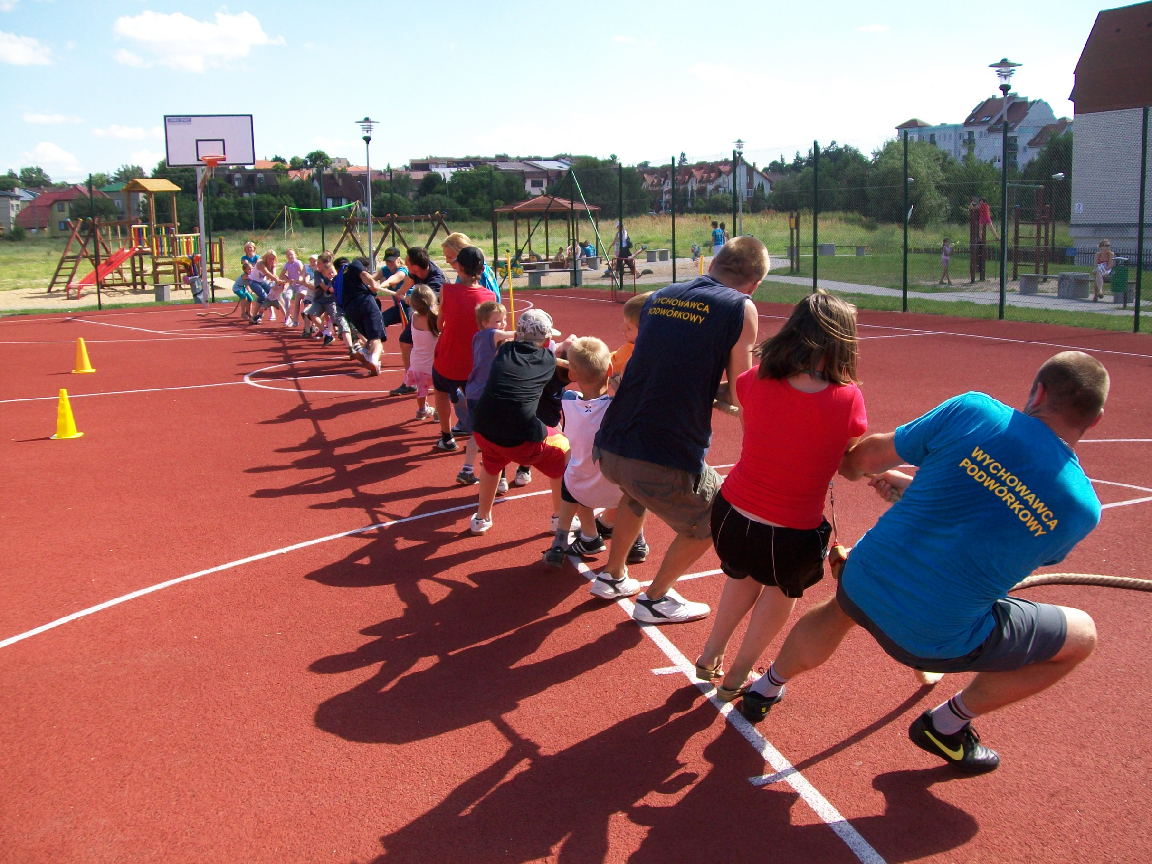

Slide 11
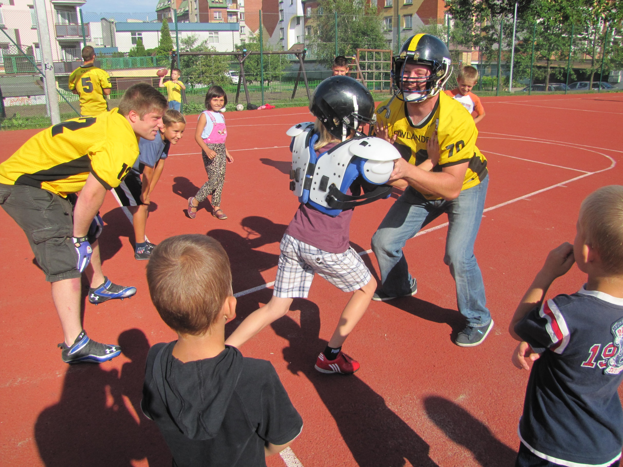

Slide 12
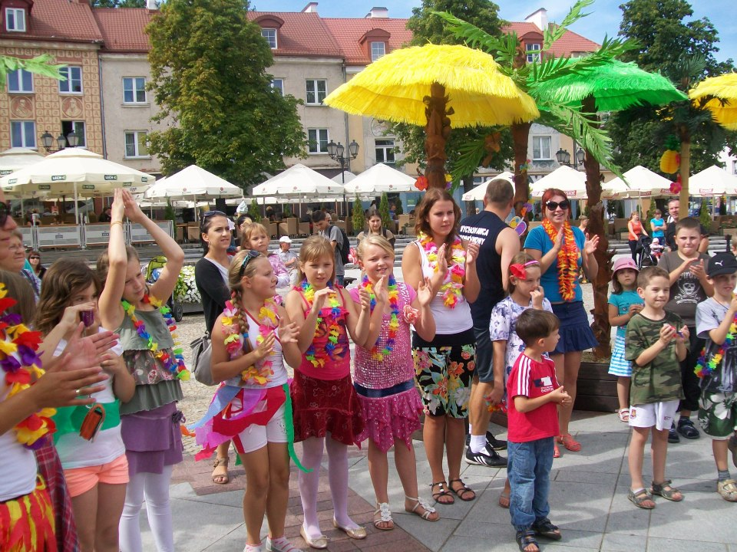

Slide 13
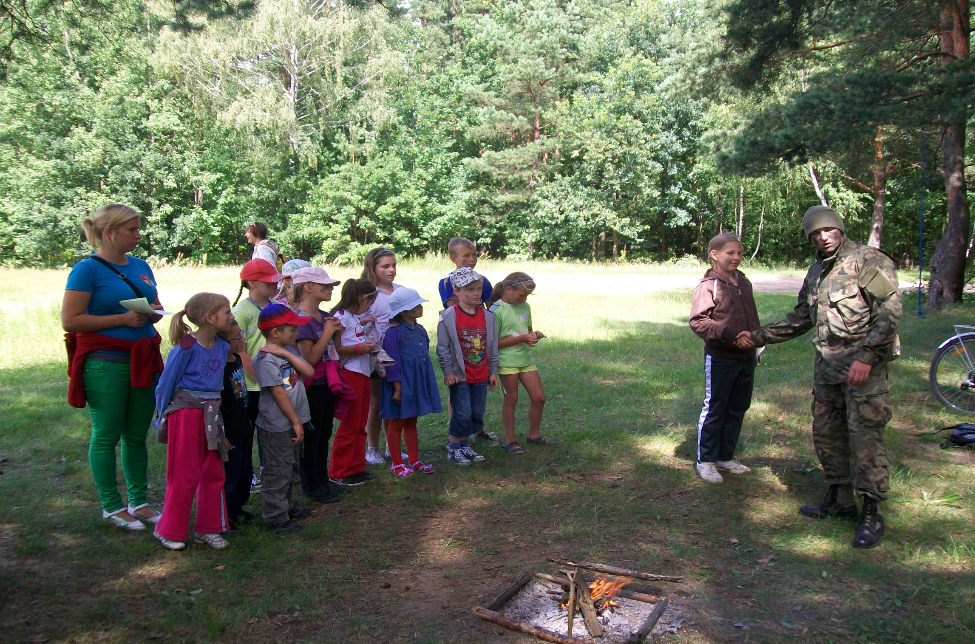

Slide 14
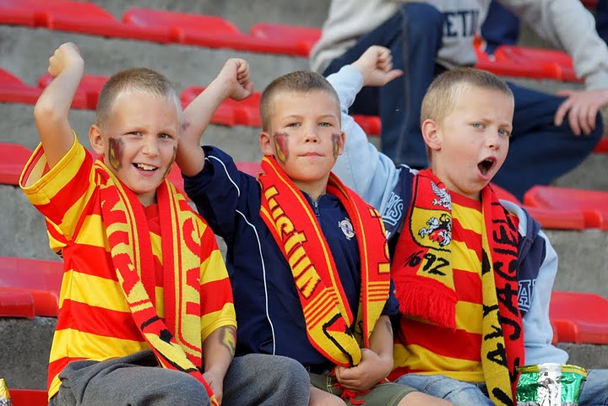

Slide 15
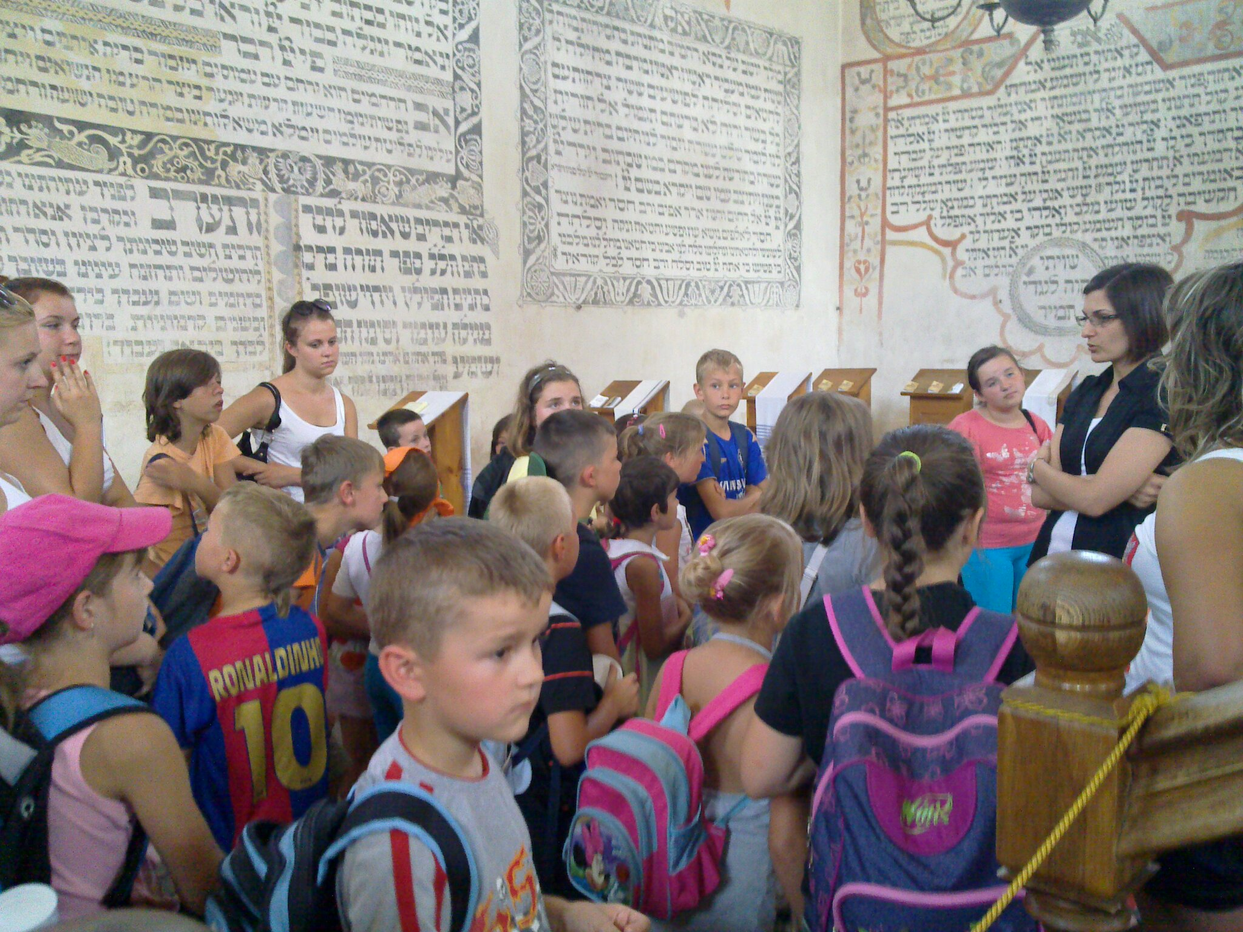

Slide 16
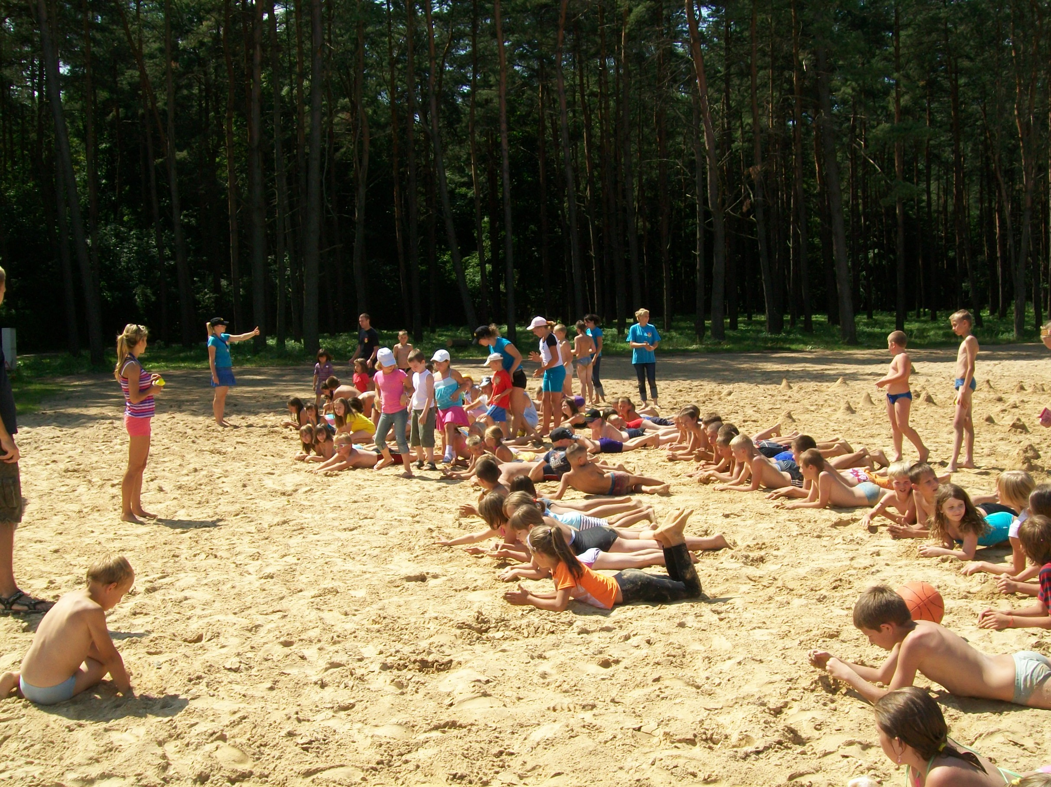

Slide 17
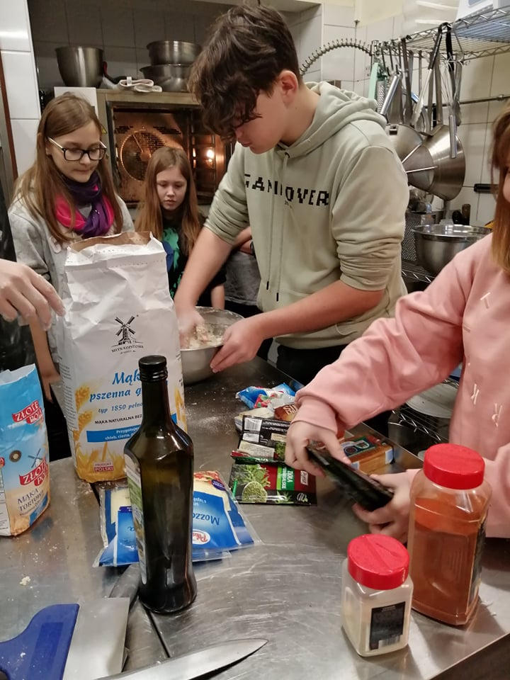

Slide 18
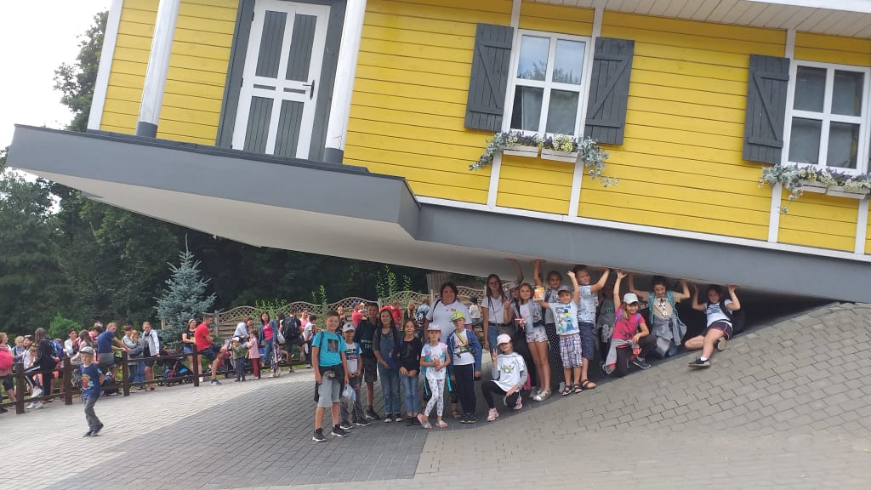

Slide 19
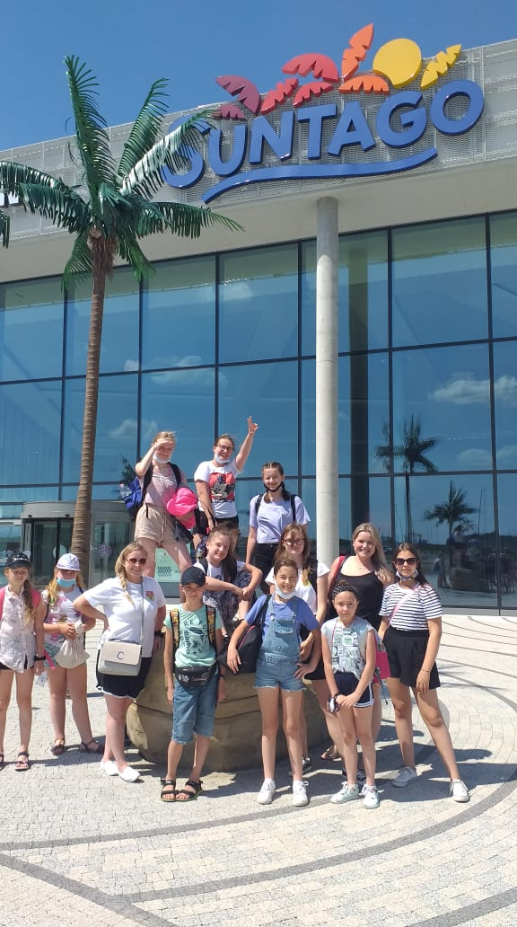

Slide 20
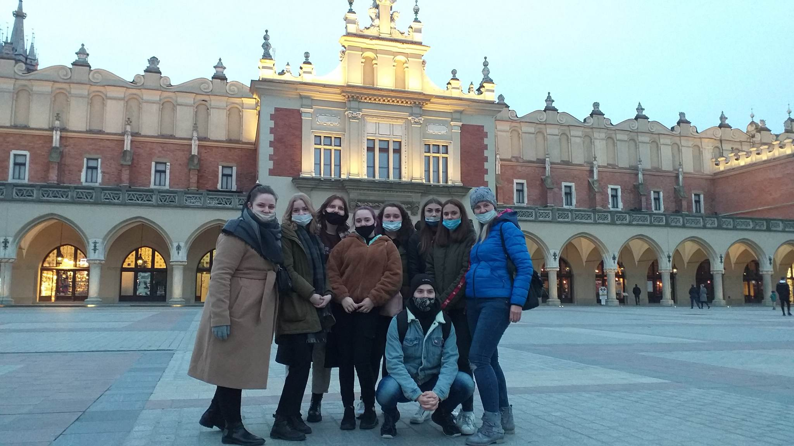

Slide 21
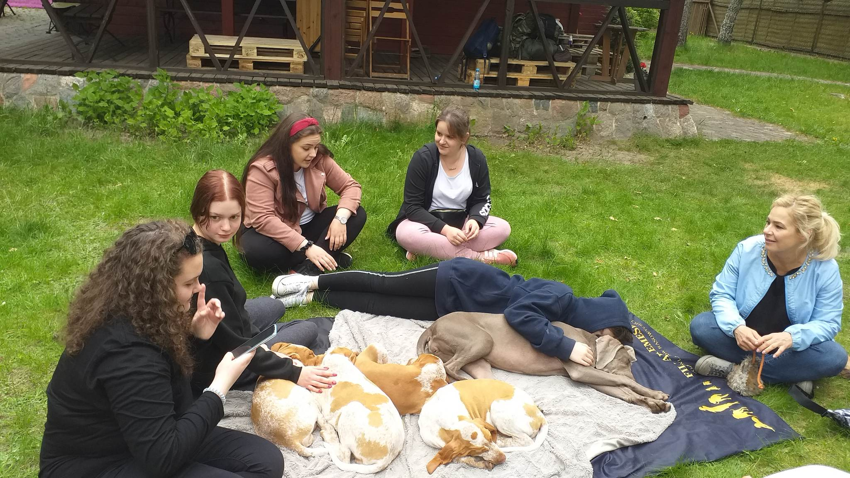

Slide 22
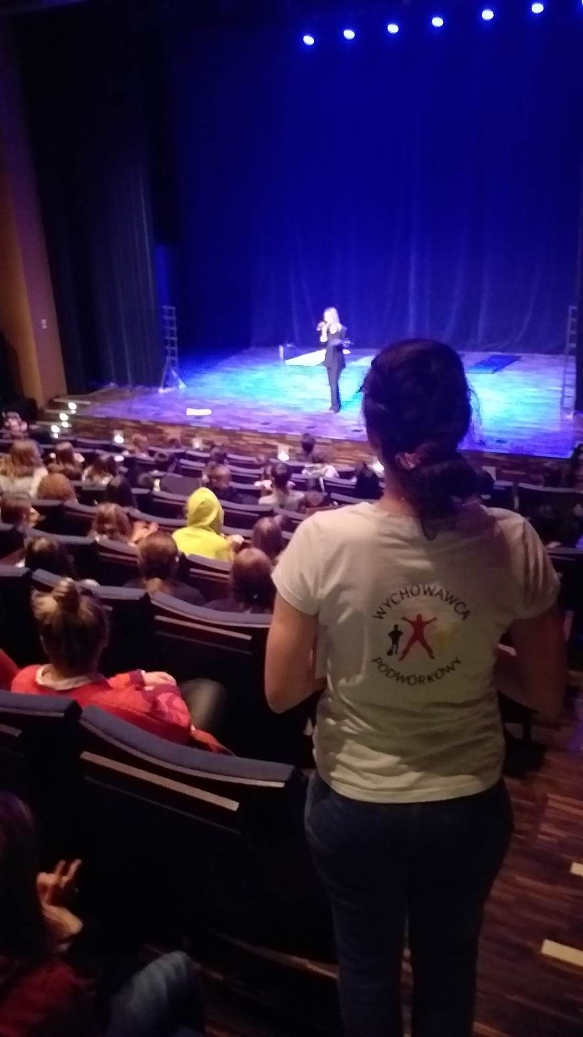

Slide 23
DZIĘKUJEMY ZA UWAGĘ :)
Marzanna Grabarczyk – koordynator Programu
Katarzyna A. Kurowska
www.wychowawcapodworkowy.pl
https://www.facebook.com/profile.php?id=100063272317980
koordynator@wychowawcapodworkowy.pl
tel. 782 484 553

